Slide 1
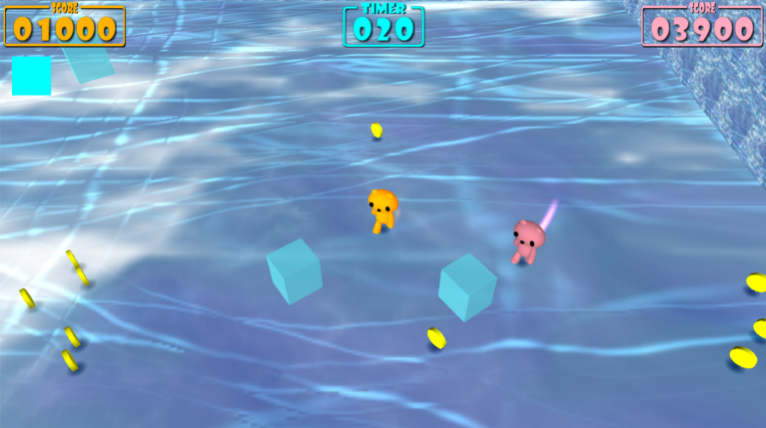
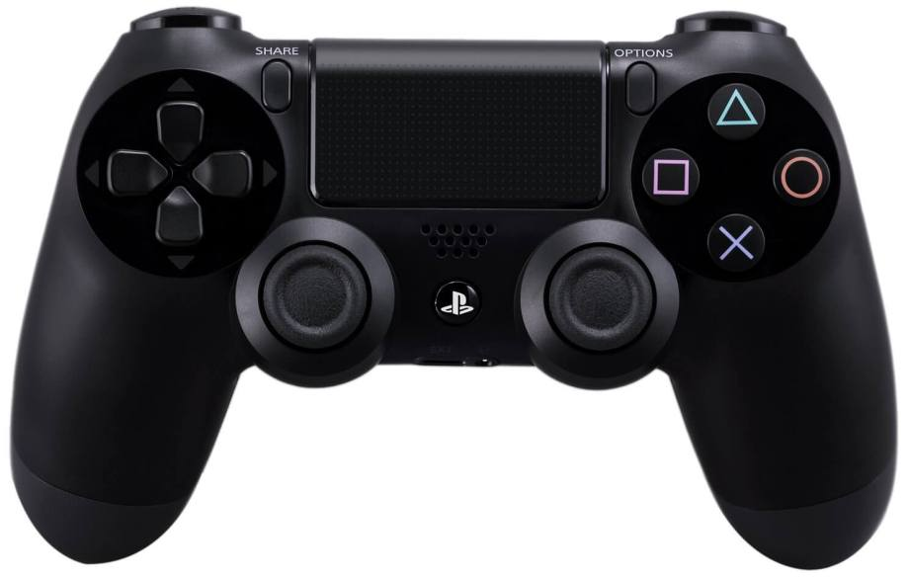
PLAYER１のスコア
AI/PLAYER２のスコア
持っている
アイテム
PLAYER１
AI/PLAYER２
START
凍結アイテム
※一つのアイテムしか持てない
共通ボタン
方向キー
コントローラー１限定のボタン
確定/
アイテム使用
カメラの切替
(1プレイヤーモードのみ)
L3+R3: タイトル画面
SHARE + OPTIONS: ポーズ

Slide 2
START
方向キー
確定/
アイテム
カメラの切替
（１PLAYERモードのみ）
L3+R3:タイトル画面
SHARE + OPTIONS:ポーズ

Slide 3
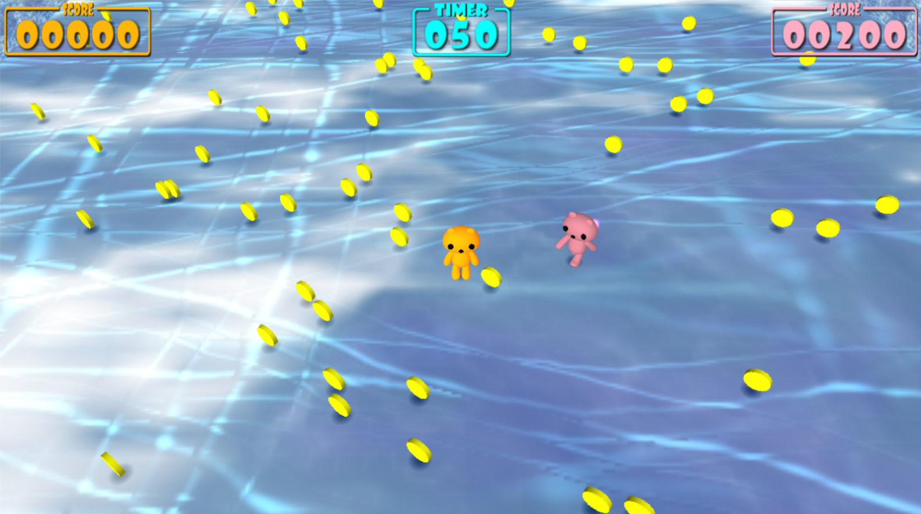
PLAYER１のスコア
AI/PLAYER２のスコア
PLAYER１
AI/PLAYER２

Slide 4
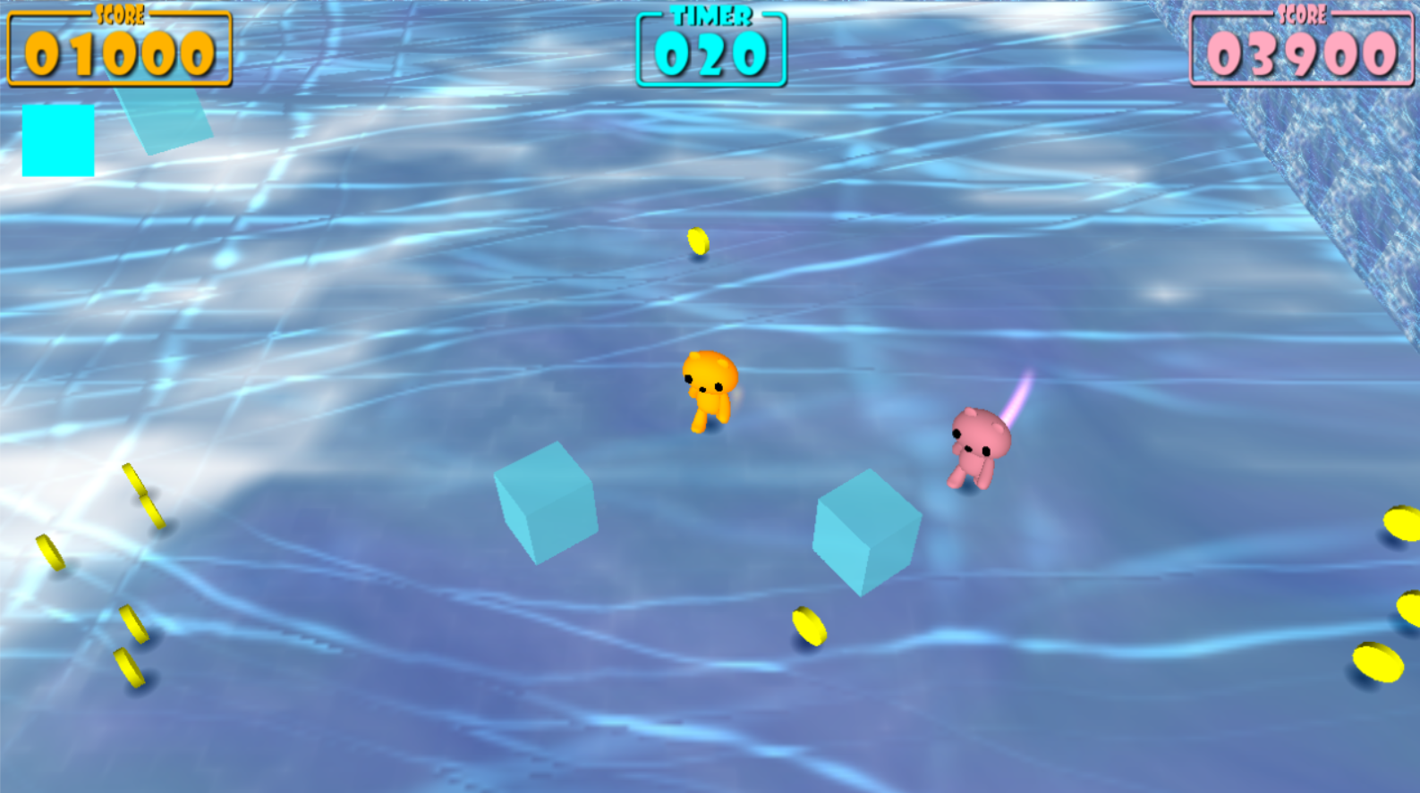
持っている
アイテム
（シアン＝凍結）
凍結アイテム

